Slide 1

Tarjetas VIP
4 mar – 15 abr

Slide 2
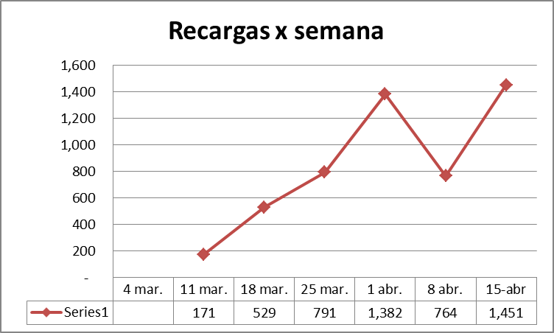
.
Recargas x semana
Recargas quincenales
Total Recargas: 163 vs 57 semana anterior

Slide 3
.
Consolidado
Total Recargas: 163 vs 57 semana anterior

